Slide 1
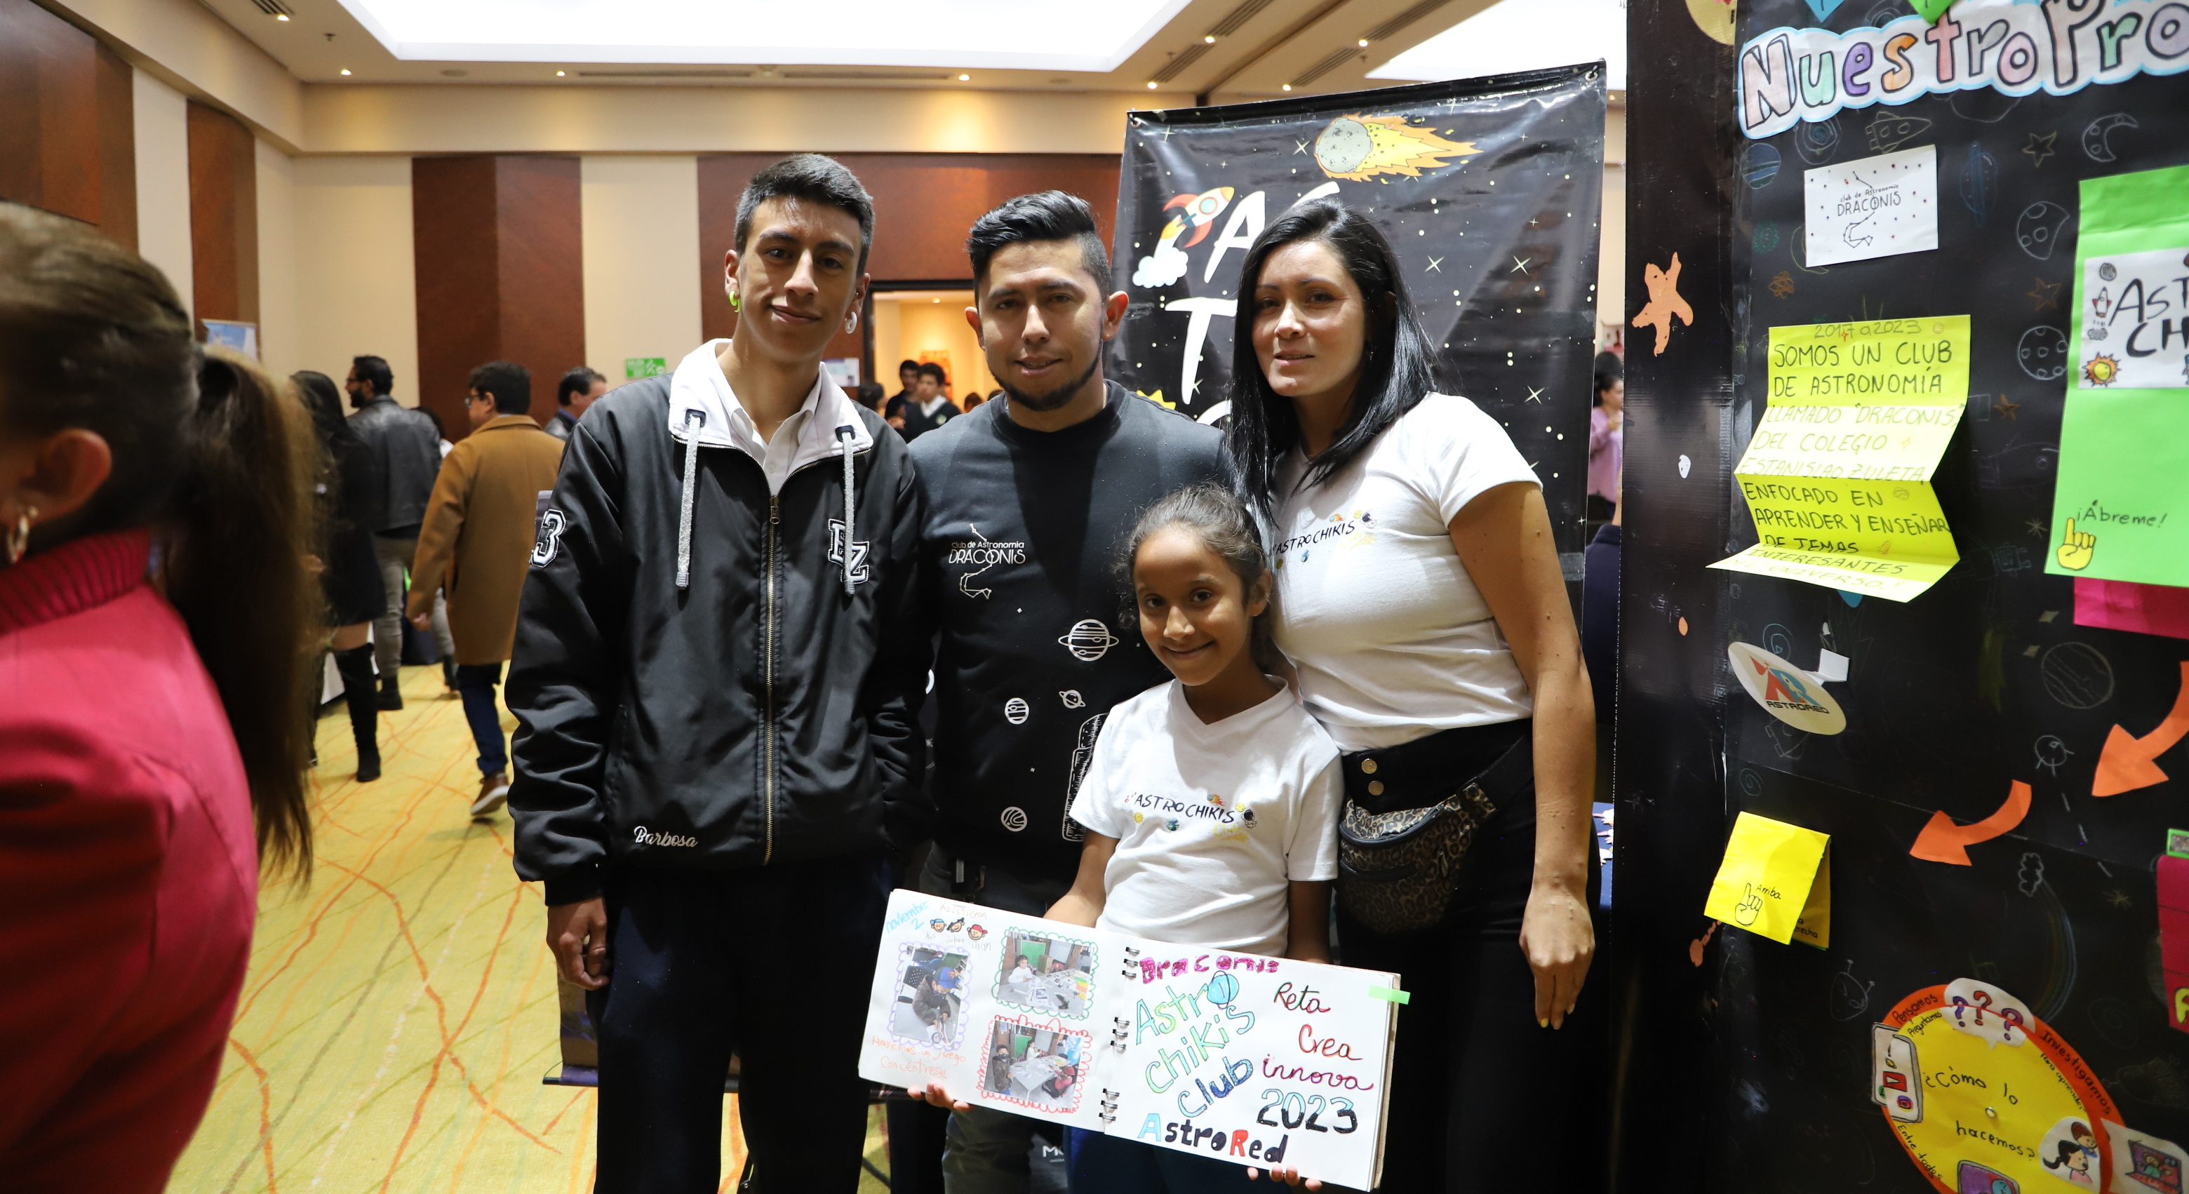
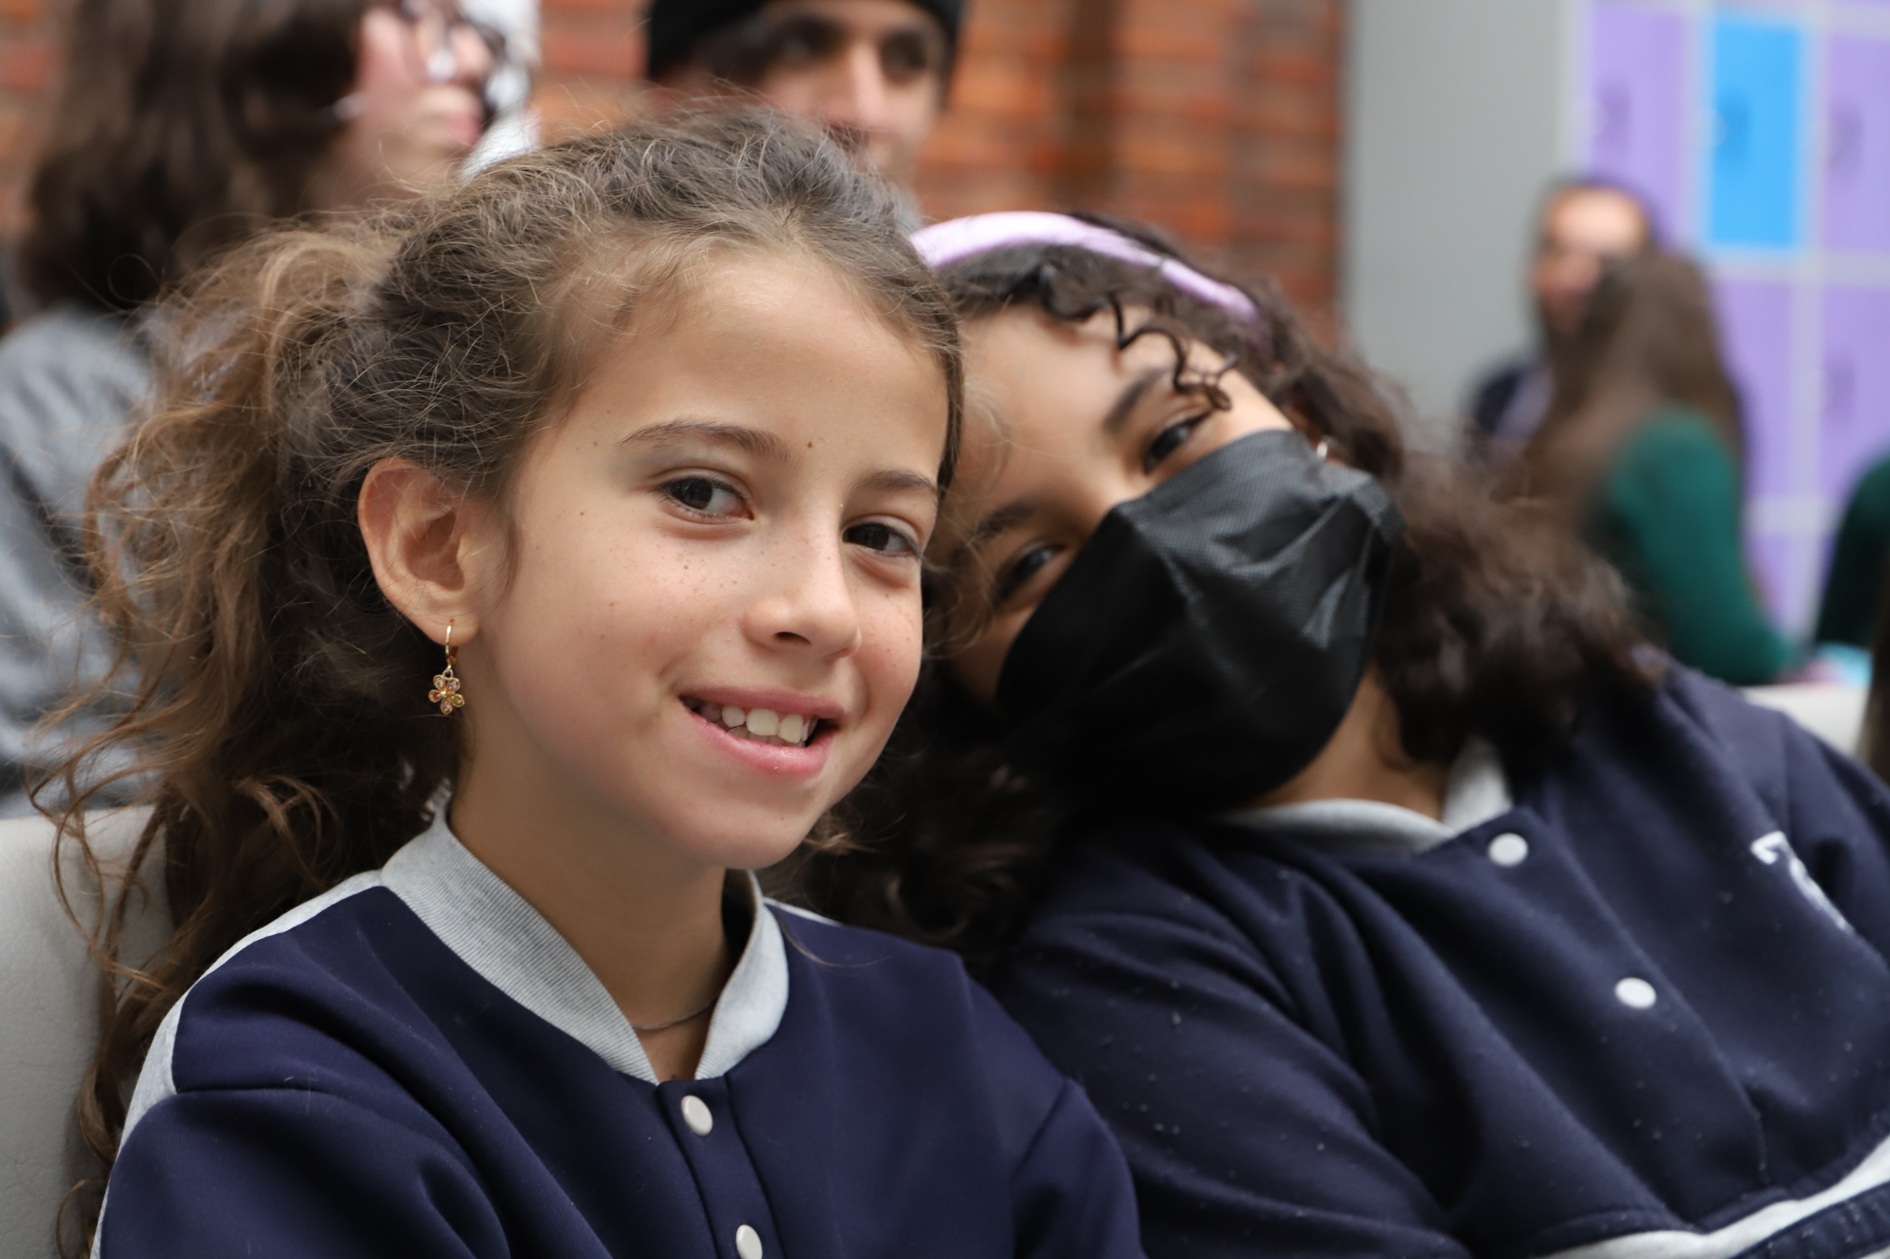
(2020-2023 / 2024-2027)
19 de Diciembre 2023
Rendición Cuentas Sector Educación

Slide 2
Logros, retos
Meta PDD 108. Reducir la brecha de calidad educativa entre colegios públicos y privados, a través de la transformación curricular y pedagógica del 100% de colegios públicos, el sistema multidimensional de evaluación y el desarrollo de competencias del siglo XXI, que incluye el aprendizaje autónomo y la virtualidad como un elemento de innovación
Indicador: Programa de investigación para el cierre de brechas y transformación pedagógica
1
Programa de investigación
2020 | 2021 | 2022 | 2023 | 2024
Fase I: Línea de base (0.1) | Fase II: Diseño y formulación (0.2) | Fase III: Desarrollo e Implementación: (0.25) | Fase III: Desarrollo e Implementación: (0.25) | Fase IV: Resultados y recomendaciones (0.20)
30
Investigaciones
Meta PDD 107. Reconocer y apoyar la labor de 7.000 maestras y maestros a través de programas de formación docente (…) 2.000 en procesos de formación en servicio y participando de redes, grupos de investigación e innovación y reconocimientos.
Indicador: El IDEP aporta al cumplimiento de esta Meta Plan de Desarrollo con 2.000 maestras, maestros y directivos docentes apoyados en estrategias para la formación, el fortalecimiento de redes, semilleros, grupos de investigación, la innovación educativa y, el reconocimiento a su labor.
2020 | 2021 | 2022 | 2023 | 2024
166 | 578 | 600 | 600 | 56
2.000.9441930
Maestros y Maestras
Acompañamiento situado (Directivos docentes, Maestros y maestras que inspiran) | Comunidades de formación, redes, colectivos y semilleros | Premio Distrital | Escuela de Maestros y Maestras Investigadores | Promoción y apoyo a docentes investigadores (Incentiva)
523 | 779 56 | 54 | 415 | 173
Fuente: Segplan Noviembre 2023

Slide 3
Gracias

